Slide 1

十方共修舍
运营计划书
汇报人：Nimo

Slide 2

目录
壹
我是谁
贰
初心/信念/价值
叁
行动
肆
总结

Slide 3
身份 我是谁
壹

Slide 4
十方共修舍
《十方共修舍》是一个综合性的共修成长社群：
🔘十方指人生的不同体验与路径，代表多元化与包容性；
🔘共修指一群同频的伙伴共同经历成长，代表共创与相互滋养；
🔘舍代表空间与聚集。
————————————
🔴我们的使命是“自己回归自己，生命回归本真”
🟠围绕着探索、回归、奉献三大核心原则与路径
🟡为大家提供一个在繁乱的生活中，探索自我、丰富自我、回归自我的契机、团体与空间。
————————————
在这里没有绝对的分享者与聆听者，在活动、课程、公益、共创中感受这份真实和喜乐所带来的内在力量，支持我们以喜悦之心回到生活中去面对日常琐碎～

Slide 5
初心/信念/价值
贰

Slide 6
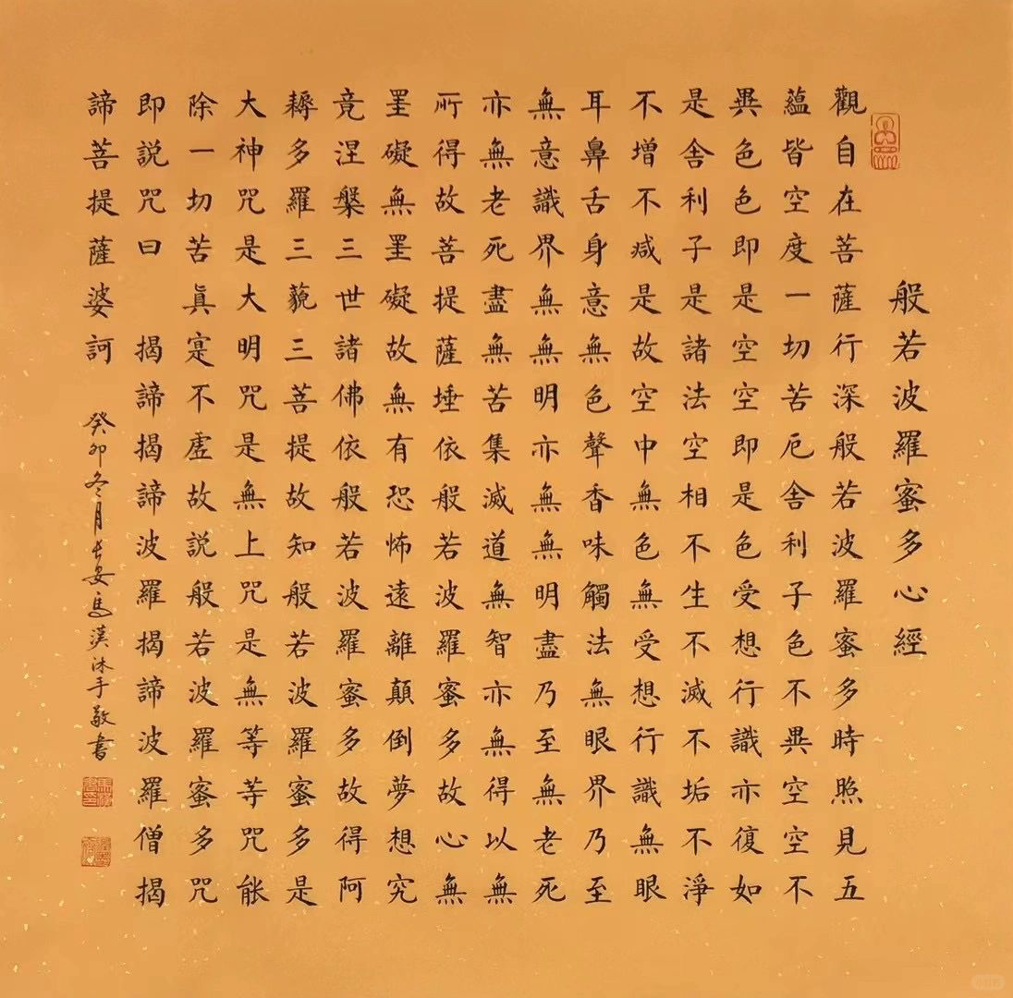
一个人一部心经一个故事
我一直保持善念善心善举，人生的经历一直起起伏伏，我相信所有的经历都是对我很好的历练。
通过十方共修舍的主理人常林了解到了必经之路也参与了学习，感受到修行确实也是需要一些方式方法的，也想带领大家一起感受这份抄经带给心灵上的安定。

Slide 7
行动
叁

Slide 8
活动概述
11月活动安排:
时间：11.14 14:00-15:00
地点：十方共修舍
预期人数：6人
时间：11.21 14:00-15:00
地点：十方共修舍
预期人数：6人

Slide 9
活动安排
内容：冥想静心抄经
沙龙/抄经共修
形式：公益沙龙
常规时间安排：预计每月4场
邀约人数：6-8人
活动发布：社群微信交流群/小红书
活动详细流程（共60分钟）：
签到，沐手（10分钟）（在60分钟外的时间）
介绍必经之路（3分钟）
诵读开经偈（2分钟）
抄经（40分钟）
左右手放松（3分钟）
回向（2分钟）
个人介绍及分享（根据人数调整时长）

Slide 10
总结
肆

Slide 11
期望结果：
应对策略：
1.时间与其他活动冲突：提前通知，前后一周内调整；
2.参与人数不够：那也照常进行，自己完成多份；
3.参与人没有恭敬心：在抄经环节里设置讲述一个关于拥
有恭敬心好处的故事或者播放相关视频。
每个来抄过心经的同学
可以感到安心，放松；
可以毫无顾忌的哭，发自内心的笑；
可以因为在听到的故事中得到启示，哪怕一句话/一个词。

Slide 12
感谢您的观看
汇报人：Nimo

